Slide 1
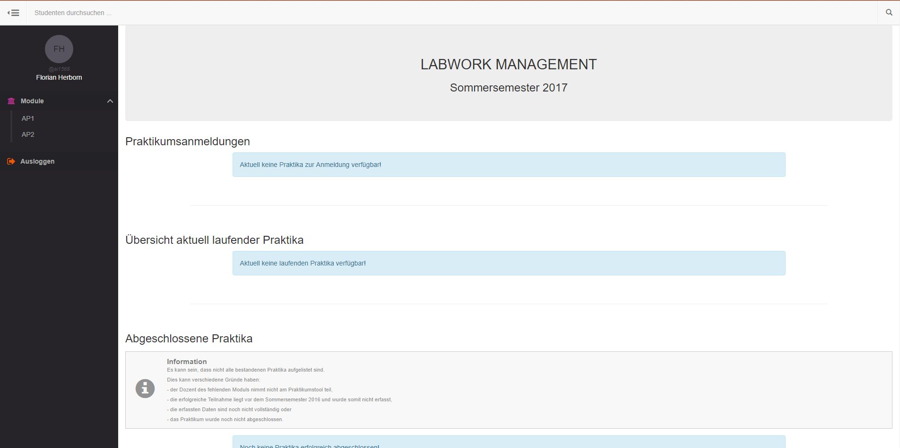

Anforderungsanalyse für das Labwork Management
Anforderungsanalyse für ein Praktikums-Management-Werkzeug zum Einsatz in heterogenen Laborstrukturen

Slide 2
Inhalt
Wer bin ich?
Was ist das Labwork Management?
Problemstellung
Lösungsansatz
Vorgehensweise
Fazit

Slide 3

Wer bin ich?
Florian Herborn
Allgemeine Informatik TH-Köln
Seit Februar 2016 ADV-Labor
Praktikumsabnahmen
Backendentwickler des Labwork-Managements

Slide 4
Was ist das Labwork Management?
Auch LWM oder Praktikumstool genannt
Kernaufgaben:
Vereinfachung von Praktikums-Massenabfertigung (AP1, AP2)
Generierung von Staffelplänen ohne Konflikte mit anderen Praktika
Dokumentation von Teilnehmerinformationen
Eingeführt von:
Robert Giacinto
Aktuelle Entwickler:
Frontend: Uwe Müsse, Christian Hahn
Backend: Alexander Dobrynin, Florian Herborn
https://praktikum.gm.fh-koeln.de

Slide 5
Problemstellung
Praktikumsschemata verändern sich
Anforderungen teilweise nicht optimal bis gar nicht umsetzbar
Dadurch hoher Verwaltungsaufwand
Neue Module nutzen das Tool
Neue Anforderungen kommen hinzu

Slide 6
Lösungsansatz
Anforderungsanalyse
Ermitteln der Anforderungen bei ausgewählten Stakeholdern
Ziel
Benutzerkreis erweitern
Schwächen erkennen
Verbesserungsansätze sammeln
Überblick über benötigte Funktionalitäten

Slide 7
Vorgehensweise
Zielgruppe eingrenzen
Ermittlung der Anforderungen
Dokumentation der Anforderungen
Auswertung der Anforderungen
Validation
Gruppierung
Priorisierung
Visualisierung der Anforderungen

Slide 8
Zielgruppe eingrenzen (1)
Studenten
Übersicht über die Praktika
Praktikumsstatus
Anmeldung zu Praktika
Modulmitarbeiter
Anwesenheit eintragen
Bonuspunkte eintragen
Bestehen einer Aufgaben eintragen
Modulverantwortliche
Anlegen eines Praktikum
Staffelplan erstellen/generieren lassen
Administration eines Praktikums
Auswertung eines Praktikums

Slide 9
Zielgruppe eingrenzen (2)
Modulverantwortliche
Aus dem Institut für Informatik
Die ein Praktikum veranstalten
Die ein Interesse an diesem Tool haben könnten
14 Module

Slide 10
Ermittlung der Anforderungen
Interview
Gespräch mit den Stakeholdern
Fragebogen
Erstellen eines Fragebogens, in dem die ermittelten Situationen als Leitfaden notiert werden
Brainstorming
Ermitteln von kritischen Situationen, welche gesonderte Maßnahmen mit sich bringen könnten
Entscheidungsgrundlage
Heranführen an die Thematik
Verringern von Hemmungen
Reagieren auf neue Vorschläge und Problemstellungen
Ergänzen der Fragestellungen
Quelle
Rupp und die SOPHISTen

Slide 11
Dokumentation der Anforderungen
FunctionsMASTeR
<System> <muss,sollte,wird> <Akteur>, fähig sein <Objekt> <Prozesswort>.
Angepasst:
<Zielsystem> <muss,sollte,wird> einem <Stakeholder> die Möglichkeit bieten, <Funktion>.
Beispiel:
"Das bestehende System soll einem Modulverantwortlichen und einem Mitarbeiter die
Möglichkeit bieten, eine gelbe Karte für eine unbefriedigende Abgabe zu erteilen."

Slide 12
Validation
Kategorisieren durch Entwickler-Team in
„Valide“
Soll umgesetzt werden
„Erledigt“
Wurde schon umgesetzt
„Verworfen“
Ist nicht Realisierbar

Slide 13
Gruppierung (1)
Altes System
Anforderung gehört zu dem alten System und könnte auch dort realisiert werden
Neues System
Anforderung gehört zu einem neuen System weil es die Grenzen des alten Systems überschreitet

Slide 14
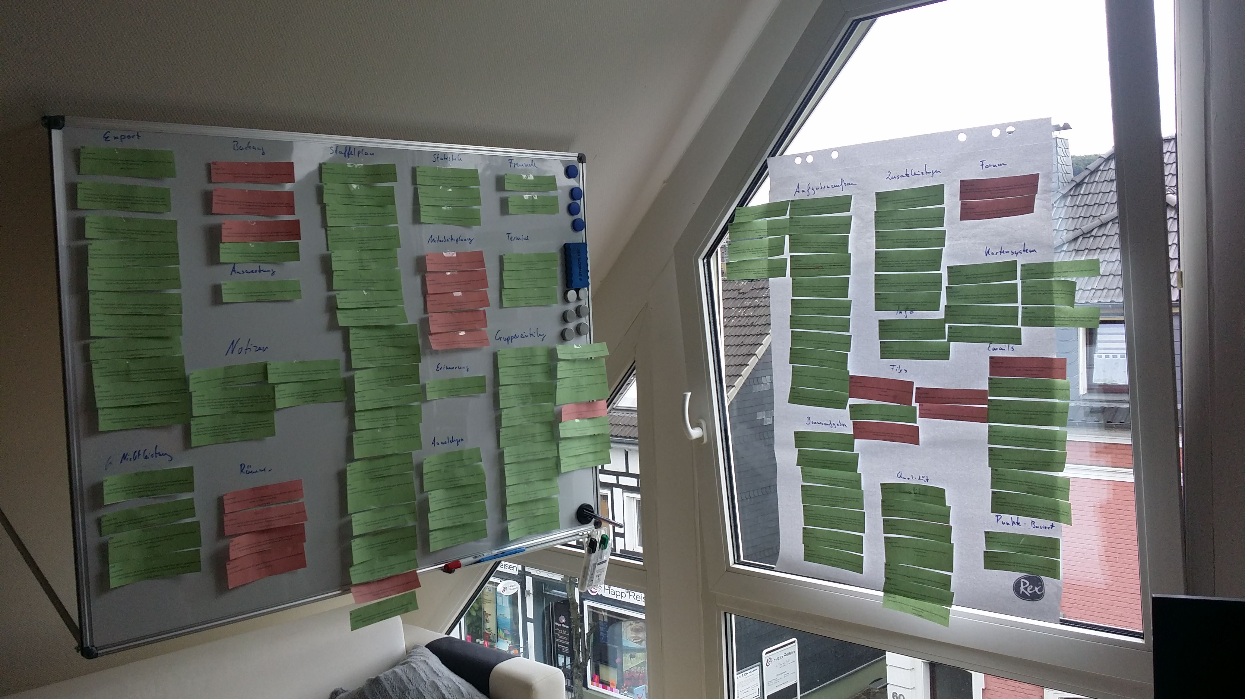
Gruppierung (2)
Grobe Gruppierung der Anforderungen

Slide 15
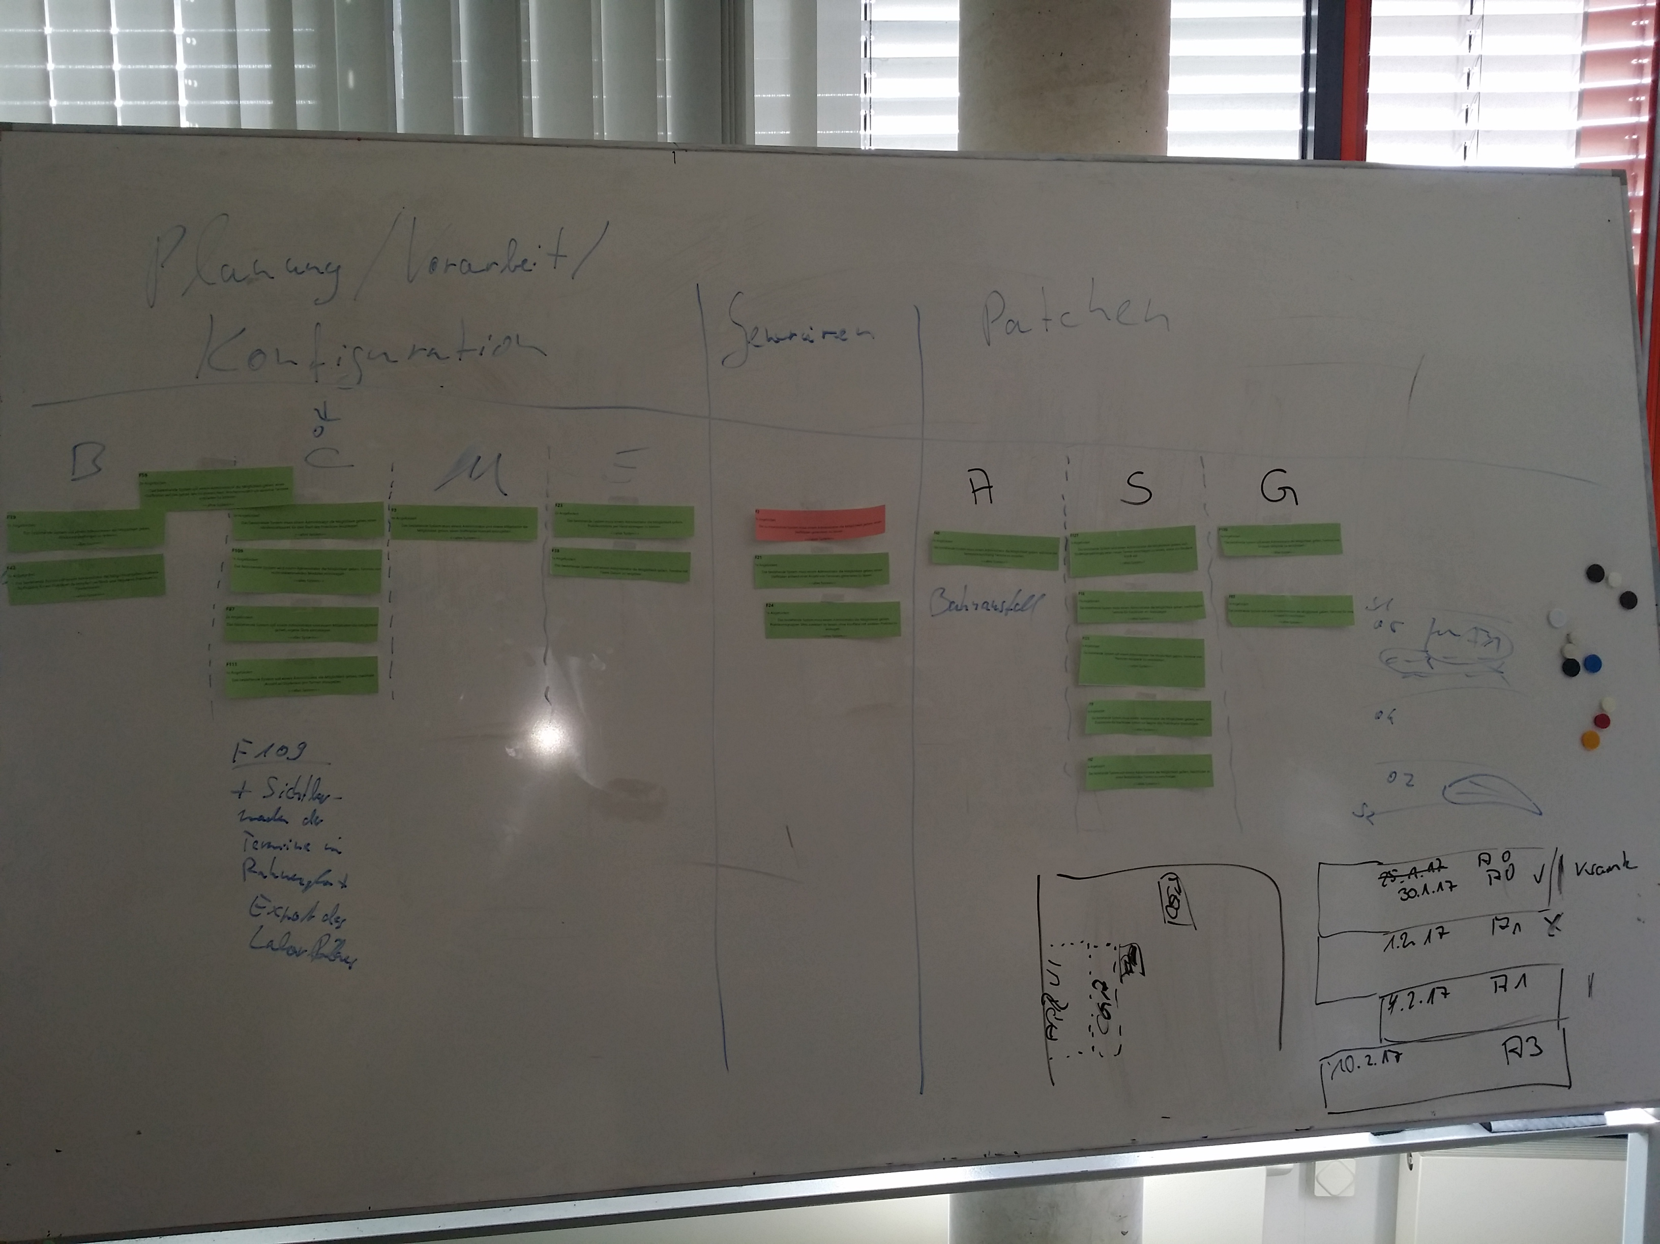
Gruppierung (3)
Feine Gruppierung der Anforderungen mit dem Entwickler-Team

Slide 16
Priorisierung
Kano-Faktoren
Basisfaktor: hoch
Leistungsfaktor: mittel
Begeisterungsfaktor: niedrig
Anzahl der Anfragen
Story-Points
Schätzung der Komplexität einer Story
Skala von 1 - 10

Slide 17
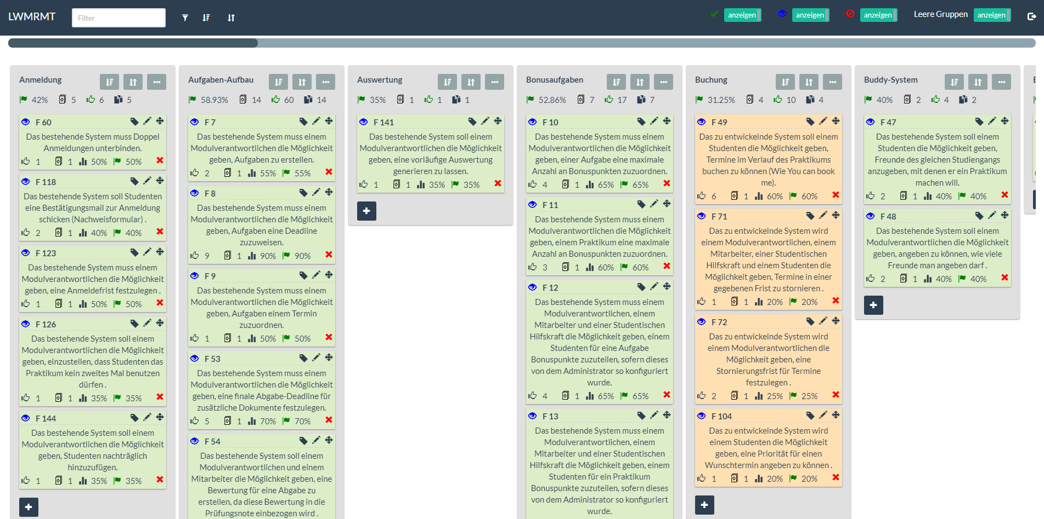
Visualisierung der Anforderungen
Sortierung
Filterung
Gruppierung
Verwaltung
https://req.herborn-software.com

Slide 18
Fazit
Es konnten viele neue Anforderungen gesammelt werden, welche in dieser Form noch nicht bedacht wurden. Auch in Zukunft wird diese Anforderungsermittlung einen großen Beitrag zur weiteren Entwicklung des Tool leisten.
Die Anforderungsanalyse ist ein wichtiger Teil im Software-Entwicklungs-Prozess und sollte nicht vernachlässigt werden. Erfüllt eine Anwendung nicht genügend Wünsche der Nutzer, wenden diese sich oft ab und wechseln zu einem anderen System.
Und was ist schon eine Anwendung ohne Nutzer?

Slide 19
Quellen
Rupp und die SOPHISTen
Requirements-Engineering und -Management. 6. Carl Hanser Verlag GmbH Co KG, München, 2014. ISBN 3446443134, 9783446443136

